Slide 1
Object oriented design
Unit Testing

Slide 2
Inleiding
Inleiding
Eerste Unit Testen
TDD
Mocking
Code Coverage

Slide 3
Inleiding
Programma’s evolueren over tijd
Erover waken dat methodes functioneel blijven werken
Manueel testen:
Tijdsintensief
Foutgevoelig
Saai
Automatiseren is de oplossing!

Slide 4
Inleiding
Per methode input matchen naar output
Deze regels via automatisering aftoetsen
Extra documentatie
Edge cases!

Slide 5
Eerste Unit Testen
Inleiding
Eerste Unit Testen
TDD
Mocking
Code Coverage

Slide 6
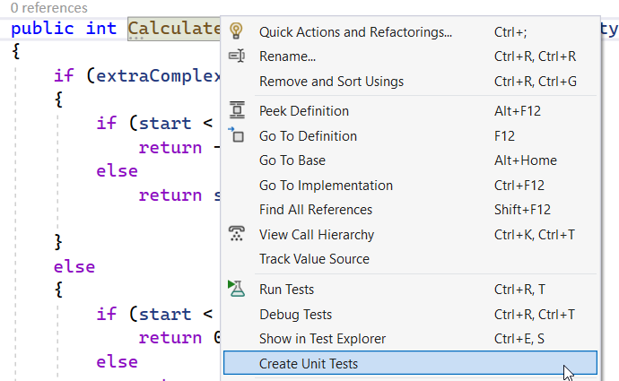
Eerste Unit Testen

Slide 7
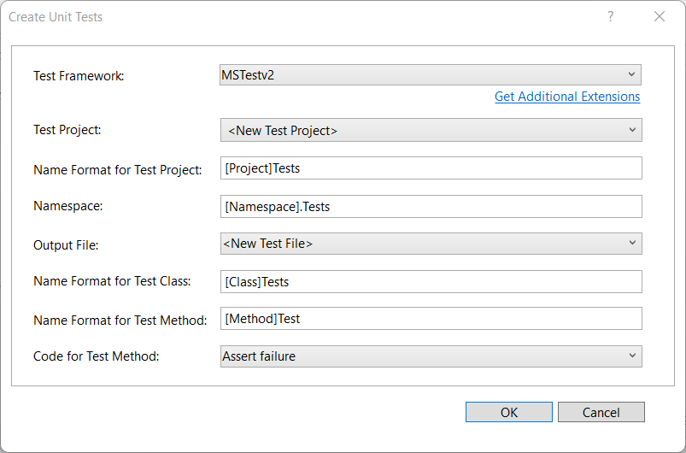
Eerste Unit Testen

Slide 8
Eerste Unit Testen
Gaat een project aanmaken waarin onze testen verzameld worden
Gaat een class aanmaken die testen voor één class verzameld
Gaat een methode aanmaken die onze methode test
Het resultaat van deze methode is negatief:
Assert.Fail();

Slide 9
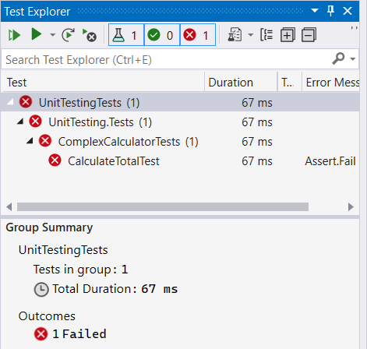
Eerste Unit Testen
Rechtermuis klik op project kan je Run Tests doen
Resultaat:

Slide 10
Eerste Unit Testen
De methode aanpassen om een scenario te testen:
[TestMethod()]
public void CalculateTotalStartNegativeComplexTrueTest()
{
var tester = new ComplexCalculator();
Assert.AreEqual(-1, tester.CalculateTotal(-5, true));
}
Via Assert.AreEqual testen we de verwachte waarde af t.o.v. de berekende waarde
Annotion [TestMethod()] zorgt ervoor dat de methode herkent wordt als test

Slide 11
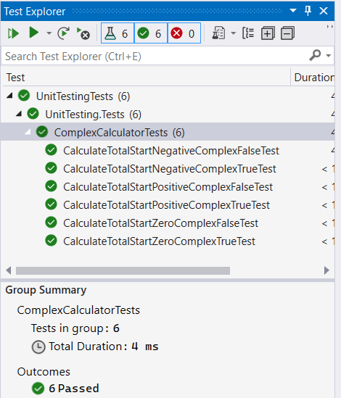
Eerste Unit Testen

Slide 12
Eerste Unit Testen
We zien echter dat we één regel code steeds herhalen:
var tester = new ComplexCalculator();
Makkelijke oplossing:
private ComplexCalculator _calculator;
public ComplexCalculatorTests()
{
_calculator = new ComplexCalculator();
}

Slide 13
Eerste Unit Testen
Wat met eigen objecten?
public class CalculatorResult
{
public string Description { get; set; }
public int Result { get; set; }
}
Unit testing moeten weten wanneer iets gelijk aan elkaar is

Slide 14
Eerste Unit Testen
Oplossing:
public override bool Equals(object? obj)
{
var caculatorResult = obj as CalculatorResult;
if (caculatorResult is null) return false;
return caculatorResult.Description == Description &&
caculatorResult.Result == Result;
}
Equals methode implementeren!

Slide 15
Eerste Unit Testen
Onze methode gaat een exception gooien bij negatieve waarde:
if (start < 0)
throw new ArgumentOutOfRangeException("Start can't be below zero");
Via Assert.AreEqual kunnen we geen exceptions opvangen
Ook deze unhappy paths moeten getest worden!

Slide 16
Eerste Unit Testen
Assert.ThrowsException
[TestMethod()]
public void CalculateCalculatorResultTestException()
{
Assert.ThrowsException<ArgumentOutOfRangeException>(() =>
_calculator.CalculateCalculatorResult(-5, true));
}
<> : het type van de verwachte exception
Te testen methode doorgeven via delegate

Slide 17
Test Driven Development
Inleiding
Eerste Unit Testen
TDD
Mocking
Code Coverage

Slide 18
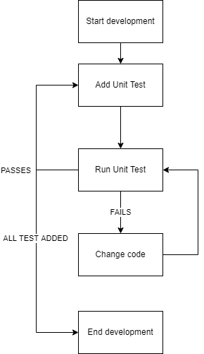
Test Driven Development
Programmeer stijl
Eerst testen schrijven, daarna ontwikkeling
Geen code zonder Unit Test
Trager process, minder foutgevoelig
Duidelijkheid over wat er gevraagd is

Slide 19
MOCKING
Inleiding
Eerste Unit Testen
TDD
Mocking
Code Coverage

Slide 20
mocking
Wat met methodes die dependencies hebben?
Database
File system
...
Testen moeten onafhankelijk werken
Testen moeten herhaaldelijk uitgevoerd worden met hetzelfde resultaat
We gaan onze dependencies dus nabootsen (= mocking)

Slide 21
mocking
Moq framework
Methodes nabootsen
Classes die we willen nabootsen moeten interfaces hebben die we kunnen gebruiken als contract

Slide 22
Code Coverage
Inleiding
Eerste Unit Testen
TDD
Mocking
Code Coverage

Slide 23
Code coverage
Percentage van methodes die een unit test hebben
Vermijden van blinde vlekken
Is geen zekerheid:

Slide 24
Code coverage
Kan niet controleren of de testen juist zijn
Testen kunnen zelf fouten bevatten
Testen kunnen geschreven zijn op foutieve analyse
Kan niet controleren of alle testen gedaan zijn voor een bepaald pad
Zeker bij complexe return types zoals objecten gaat code coverage enkel zien dat er een object moet teruggeven worden. Met het veelvoud aan mogelijkheden wordt geen rekening gehouden

